Slide 1
Instalacja niezbędnych narzędzi (VSC i Node.js) i pierwszy program
dr Sławomir Radomski

Slide 2
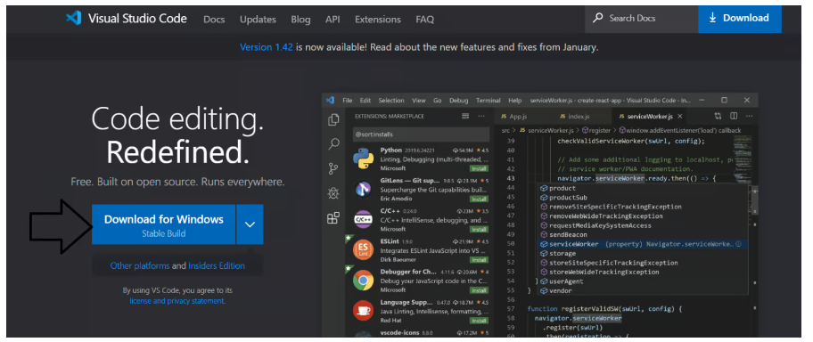
Visual Studio Code
https://code.visualstudio.com/
Pisać programy będziemy za pomocą edytora kodu Visual Studio Code. Obecnie jest to chyba najpopularniejszy edytor kodu na świecie, a w dodatku jest darmowy

Slide 3
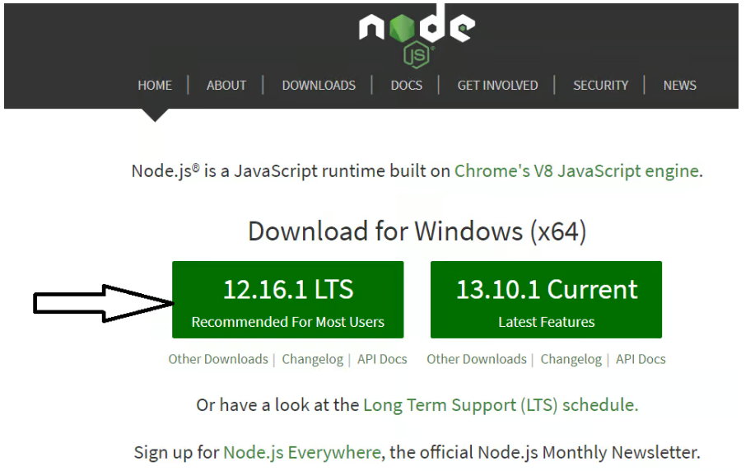
Node.js
Uruchamiać program będziemy za pomocą NodeJS. Odwiedzamy stronę https://nodejs.org/en/ i tym razem witają nas dwa zielone guziki. Wybieramy ten po lewej opisany jako LTS, czyli Long Term Support.

Slide 4
Co na to Wikipedia
Node.js – wieloplatformowe środowisko uruchomieniowe o otwartym kodzie do tworzenia aplikacji typu server-side napisanych w języku JavaScript. Przyczynił się do stworzenia paradygmatu „JavaScript everywhere”, umożliwiając programistom tworzenie aplikacji w obrębie jednego języka programowania zamiast polegania na odrębnych po stronie serwerowej.

Slide 5
Z Node.js korzysta wiele przedsiębiorstw, m.in. Airbnb, Aliexpress, Coursea, eBay, GoDaddy, Groupon, IBM, LinkedIn, MasterCard, Medium, Microsoft, NASA, Netflix, PayPal, Pinterest, Tumblr, Twitter, Walmart, Uber czy Yahoo!.

Slide 6
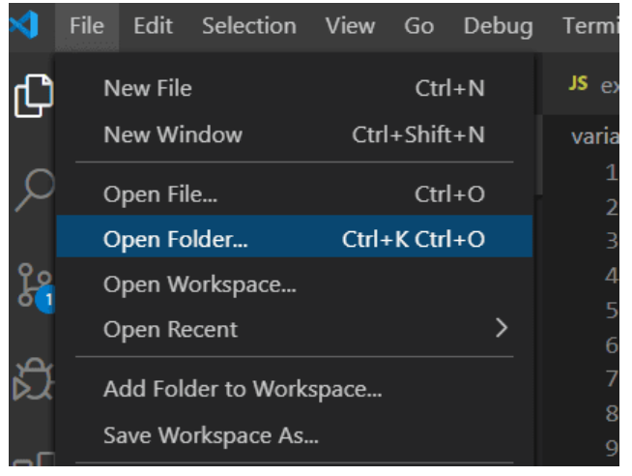
Pierwszy program
Otwieramy Visual Studio Code, następnie wybieramy File z górnego menu, a następnie Open Folder…

Slide 7
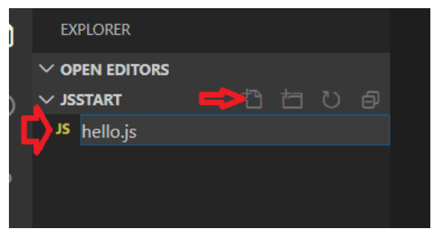
Plik
Następnie w okienku, które się pojawi klikam prawym przyciskiem myszy na pustej przestrzeni (w wybranym katalogu gdzie chcemy, by znajdowały się nasze pliki) i wybieramy Nowy->Folder i nazywamy go jsstart
Następnie tworzymy nowy plik (kilkamy ikonke kartki z plusikiem) i nazywamy go hello.js

Slide 8
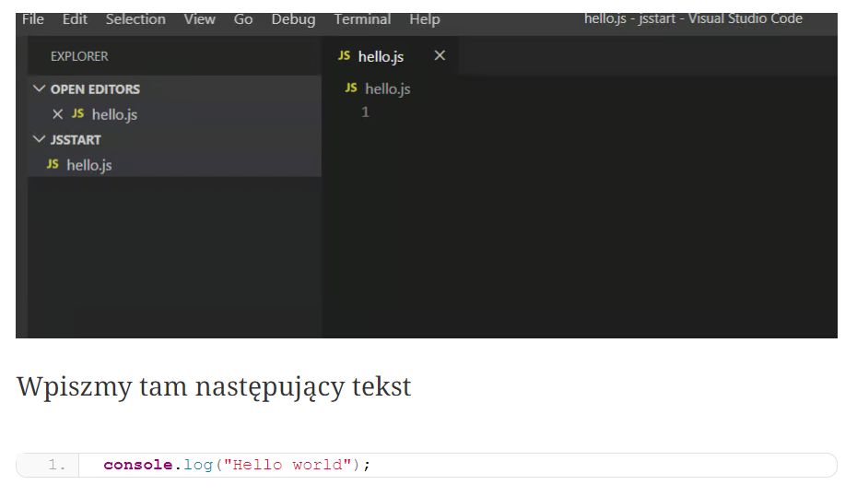
Po podaniu nazwy pliku otworzy nam się po prawej stronie edytor, w którym możemy pisać kod

Slide 9
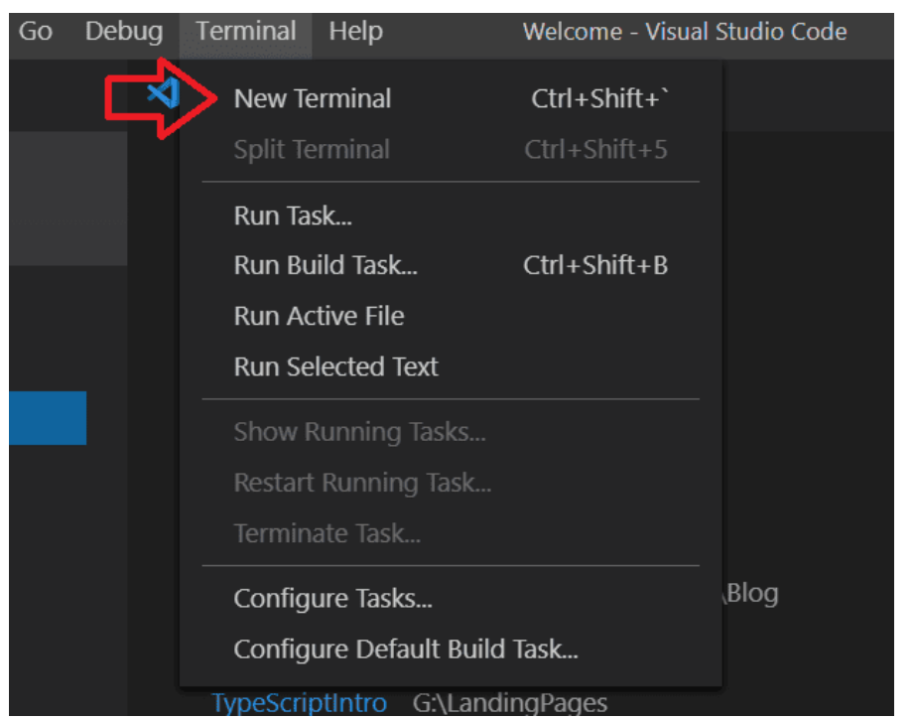
Terminal
Następnie w górnym menu wybieramy Terminal -> New Terminal by otworzyć, linię komend na dole edytora.

Slide 10
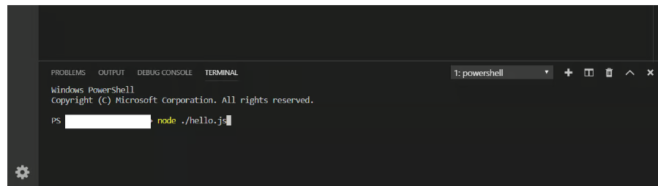
U dołu edytora pojawi się konsola.

Slide 11
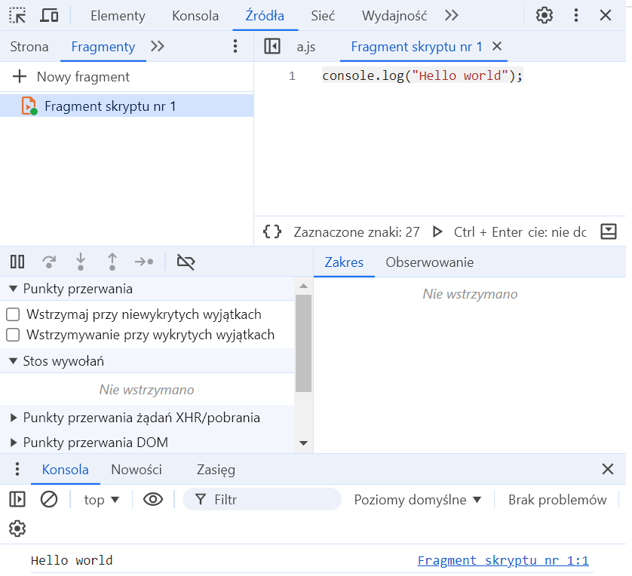
A co jak się nie da?- Snippets/Fragmenty
console.log("Hello world");

